Slide 1


МБДОУ №70 «Голубок» 2022г.
ПРОЕКТ
«Путешествие
в мир
хороших
манер»
вид проекта: практико-ориентированный, среднесрочный.
участники проекта: воспитатель Грошева О.В, .родители и дети группы «Пчелки».

Slide 2

Что такое ЭТИКЕТ?
Что такое этикет –
Знать должны мы с детских лет.
Это – нормы поведения:
Как ходить на День рождения?
Как знакомиться?
Как есть?
Как звонить?
Как встать?
Как сесть?
Как здороваться со взрослым?
Много разных есть вопросов.
И на них даёт ответ
Этот самый этикет.
(А. Усачёв)

Slide 3

ВЫСКАЗЫВАНИЕ
ВЕЛИКИХ ЛЮДЕЙ
«Вежливость и хорошие манеры совершенно необходимы для того, чтобы украсить любые другие достоинства и таланты. Без них учёный обращается в педанта, философ в циника…»
Ф.А.Честерфилд.
«Нет ничего труднее, как перевоспитывать человека, плохо воспитанного»
Я.А.Каменский.
«Если нет гармонии между мыслью и сердцем, то без этой гармонии не может быть полноты жизни человека»
К.Анторова.
«Манеры до некоторой степени указывают на характер человека и служат внешней оболочкой его внутренней природы»
Н.В.Щелгунов.

Slide 4

ЦЕЛЬ:
создание педагогических условий для формирования у детей младшего дошкольного возраста культуры поведения и основ речевого и неречевого этикета через использование метода проектов.
Задачи:
Формировать навыки культурного, этического грамотного поведения.
Развивать познавательный интерес к этическим правилам и нормам.
Воспитывать чуткое, доброжелательное отношение к окружающим.
Повысить педагогические компетентности родителей.

Slide 5

ПЕДАГОГИЧЕСКИЕ
УСЛОВИЯ
Создание окружающей среды в группе детского сада и дома.
Организация образовательного процесса.
Обогащение словаря речевыми оборотами, соответствующими культуре общения.
Включение детей во все виды деятельности.
Интеграция знаний и умений в социальном окружении.

Slide 6
Принципы реализации проекта
ДОСТУПНОСТЬ
СИСТЕМАТИЧНОСТЬ И ПОСЛЕДОВАТЕЛЬНОСТЬ
НАГЛЯДНОСТЬ И ЗАНИМАТЕЛЬНОСТЬ
ИНТЕГРАЦИЯ ПРОЕКТА В РАЗНЫЕ ВИДЫ ДЕЯТЕЛЬНОСТИ
ДИФФЕРЕНЦАЦИЯ

Slide 7
ПУТИ РЕАЛИЗАЦИИ ПРОЕКТА:
Изучение методической литературы.
Составление перспективного плана проектной деятельности.
Совершенствование необходимой материально-технической базы и развивающей среды по теме этикета.
Создание атмосферы общей культуры и стиля общения в группе.
Работа с родителями.

Slide 8
ЭТАПЫ ПРОЕКТА:
Организационно-подготовительный
Практический
Заключительный

Slide 9
Тематическое планирование работы с детьми
Январь – разработка проекта.
Февраль (1, 2 недели) – «Что такое этикет?»
Февраль (3, 4 недели) – «До чего же хороши вежливые малыши!»
Март (1, 2 недели) – «Поведение в детском саду»
Март (3, 4 недели) – «Столовый этикет»
Апрель (1, 2 недели) – «Вежливая улица»
Апрель (3, 4 недели) – «Идем в гости»

Slide 10
Функции этикета:
РЕГУЛЯТИВНАЯ
ОПОЗНАВАТЕЛЬНАЯ
ИДЕНТИФИКАЦИОННАЯ
КОММУНИКАТИВНАЯ
ЭТИЧЕСКАЯ
ЭСТЕТИЧЕСКАЯ
ВОСПИТАТЕЛЬНАЯ

Slide 11
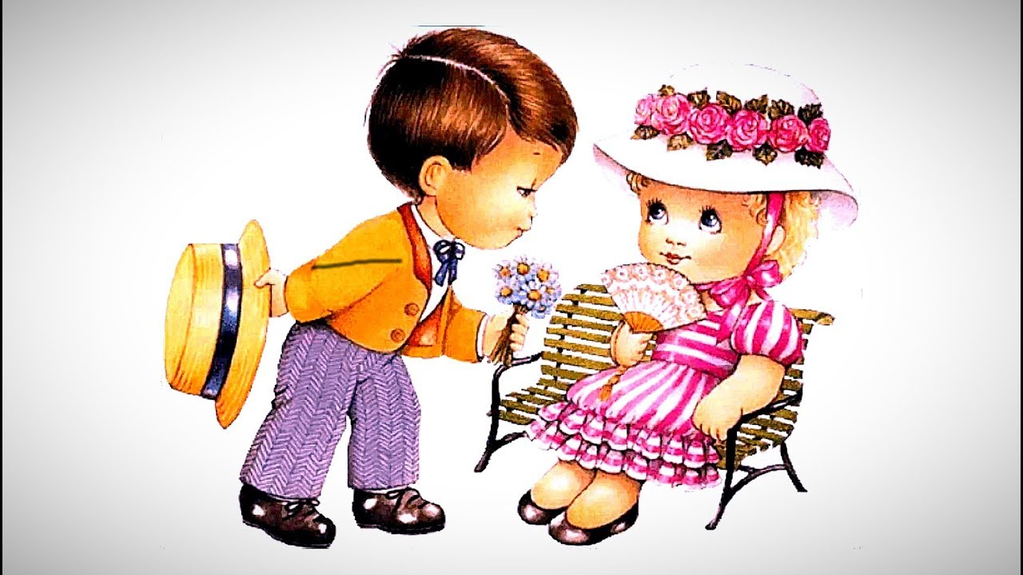
ФОРМЫ ЭТИКЕТА
Речевой
Не речевой

Slide 12
РАЗНОВИДНОСТИ ЭТИКЕТА:
деловой
служебный
семейный
столовый
гостевой
подарочный
танцевальный
этикет телефонного разговора
этикет в общественных местах

Slide 13
Механизмы формирования в дошкольном учреждении культуры поведения у детей.
Самовоспитание педагога + Личный пример взрослого + Позитивный настрой детей + Этические беседы с воспитанниками + Использование режимных моментов жизни детского сада + Создание воспитывающих ситуаций + Нравственно-этикетные игры + Специальные занятия по этикету + Участие родителей в воспитании культуры поведения у ребёнка
Желание ребёнка поступать в соответствии с правилами этикета

Slide 14
Ожидаемый результат:
Овладение детьми разными формами и способами культурного поведения, умение применять их в различных жизненных ситуациях.
Продукт проекта: выставка детско-родительского творчества «Книжки-малышки об этикете».

Slide 15

ФОРМЫ РАБОТЫ

Slide 16
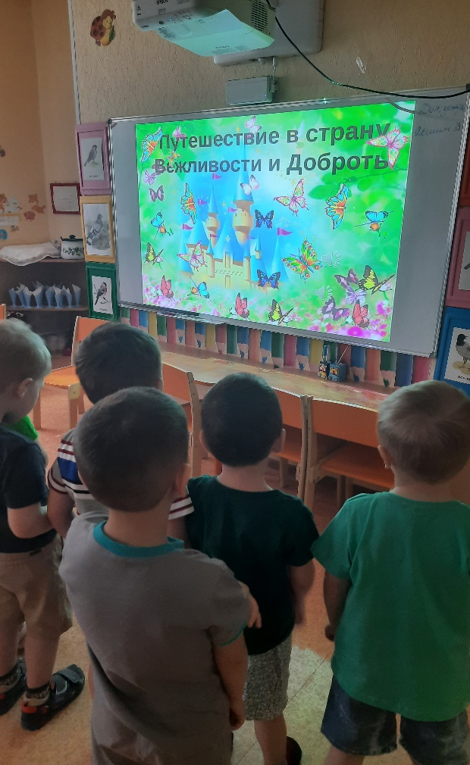
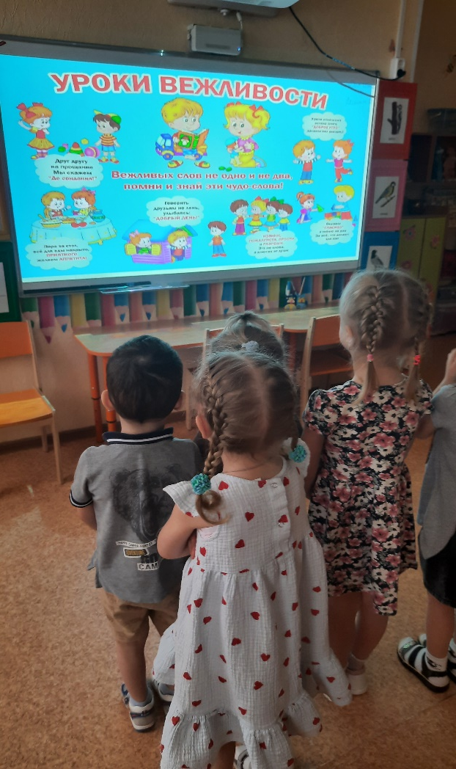
Беседы

Slide 17
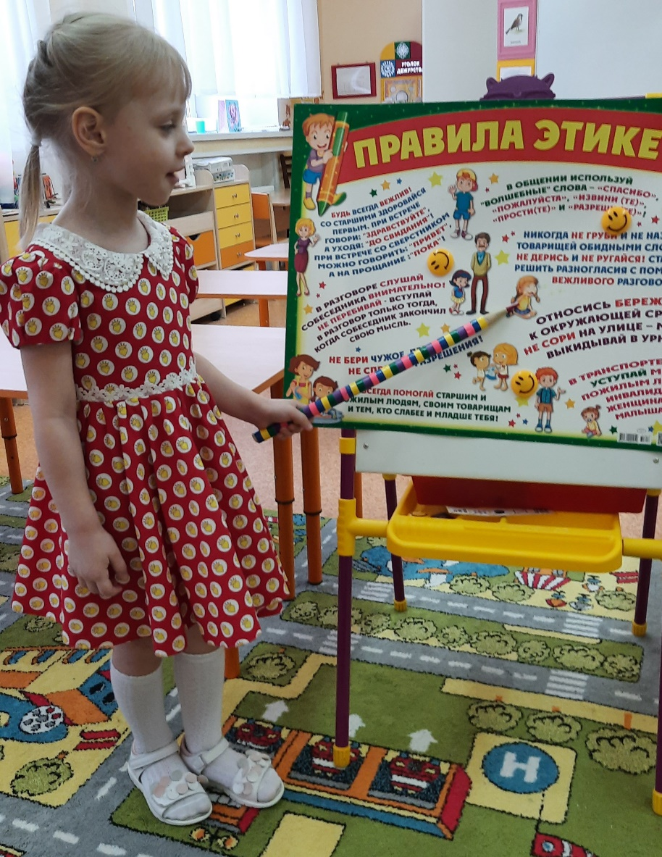
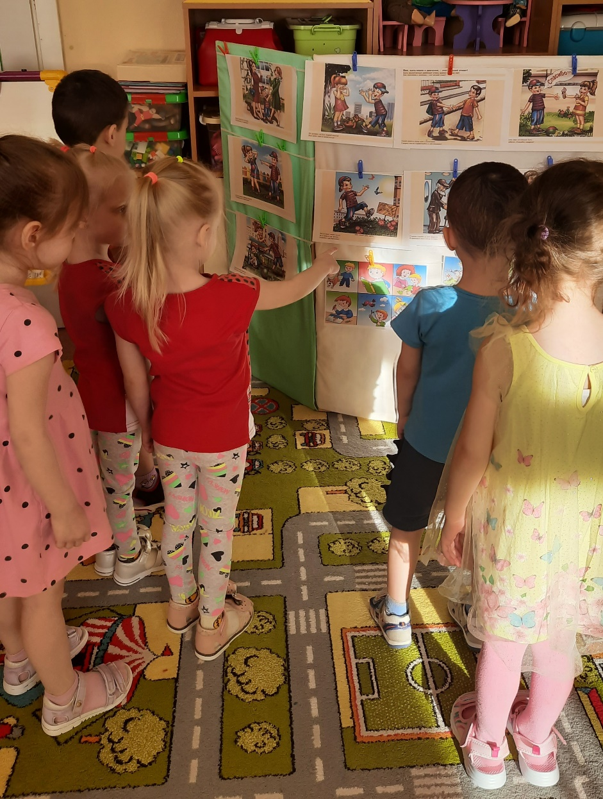
Цикл занятий по правилам этикета.

Slide 18
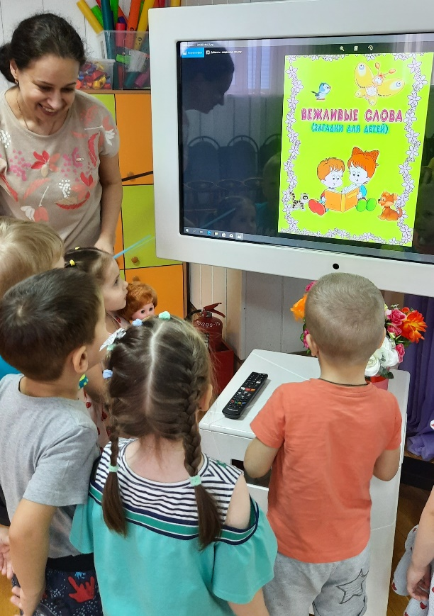
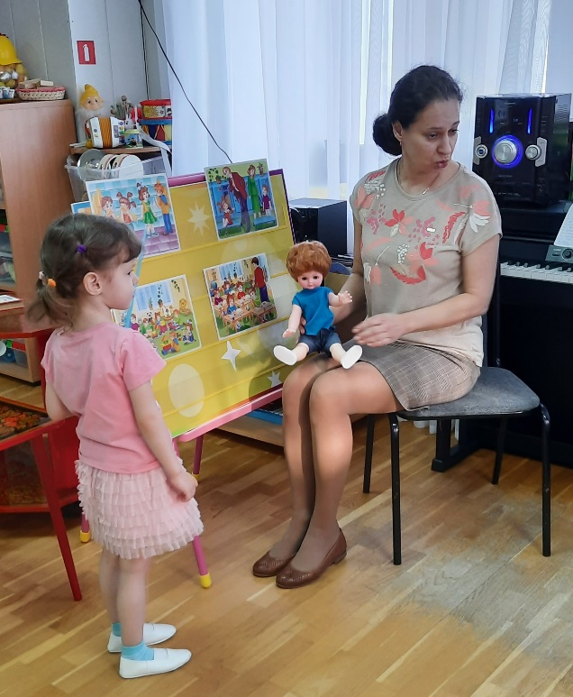
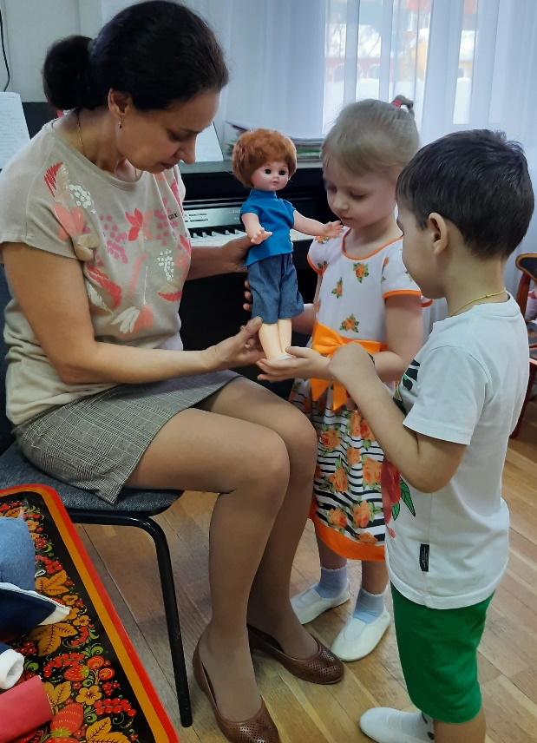
Музыкальное занятие «Вежливые слова»

Slide 19
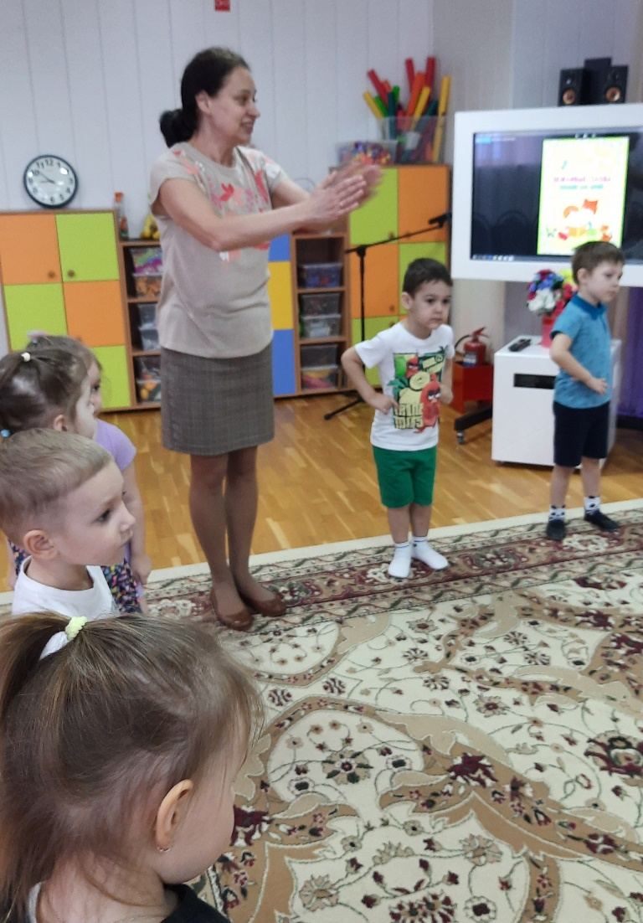
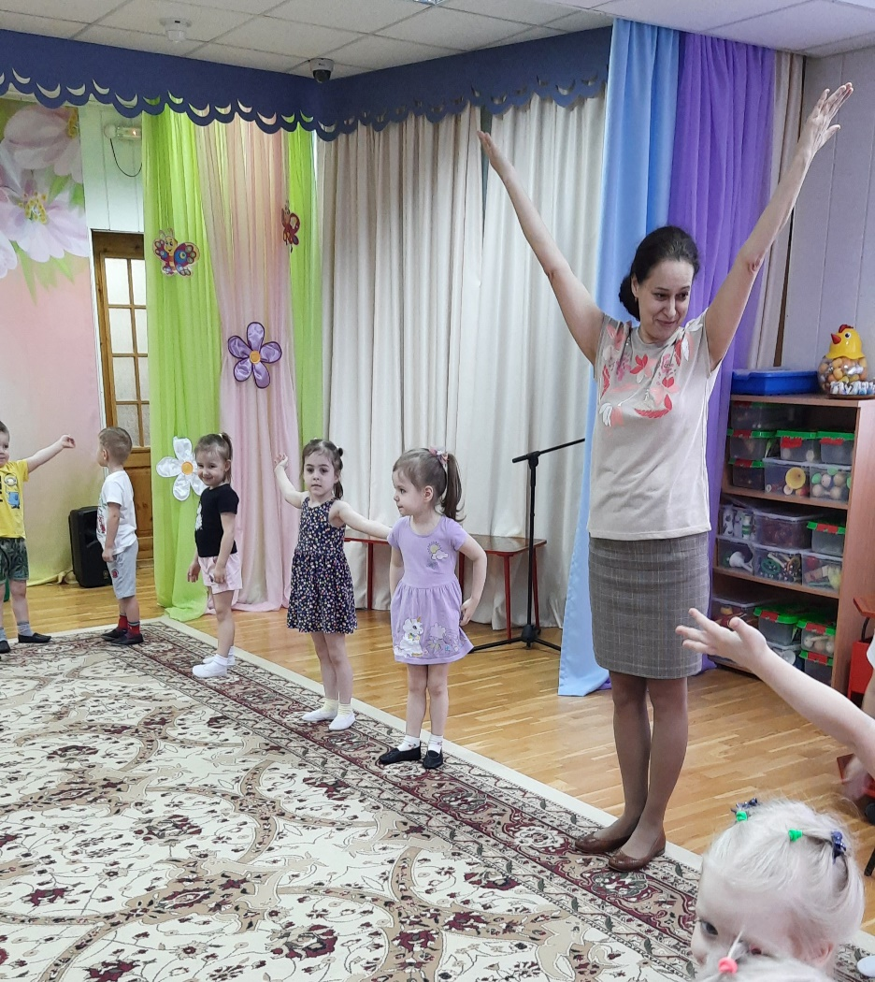

Slide 20
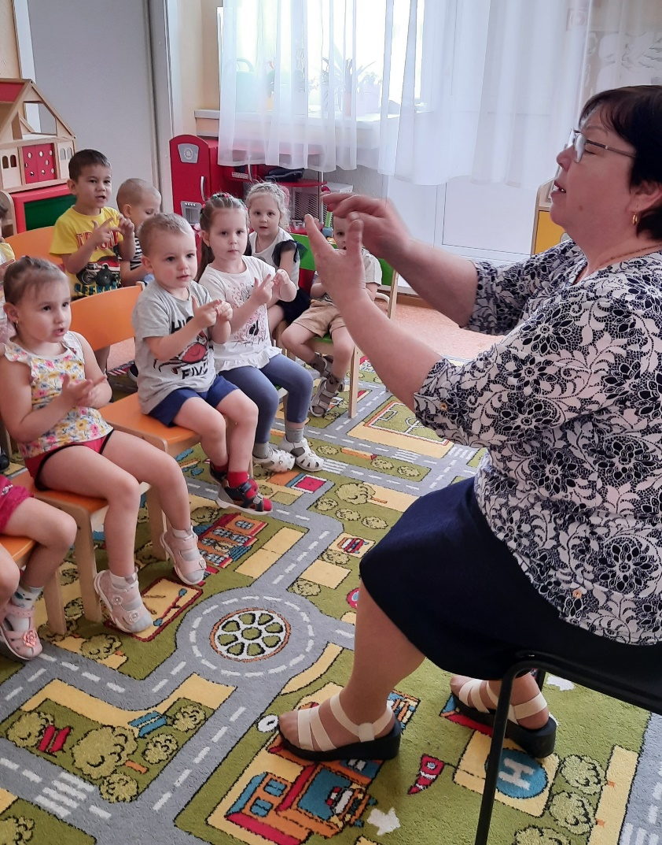
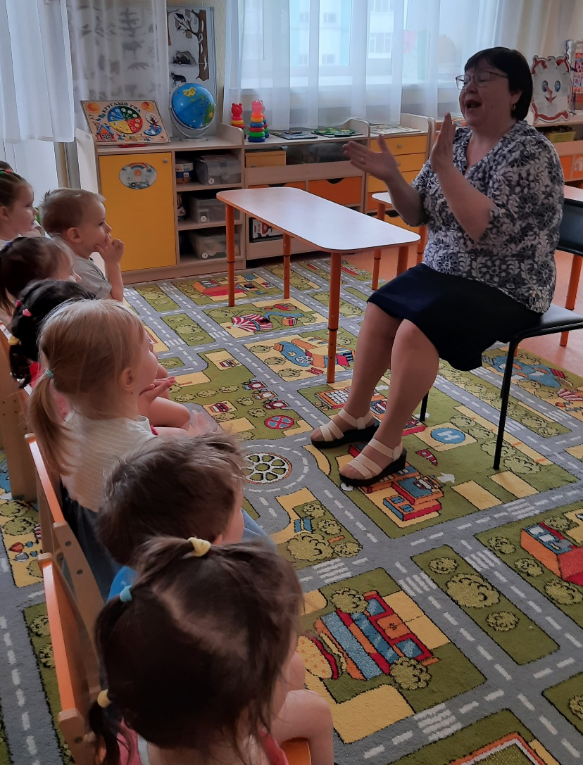
Пальчиковые игры с логопедом

Slide 21
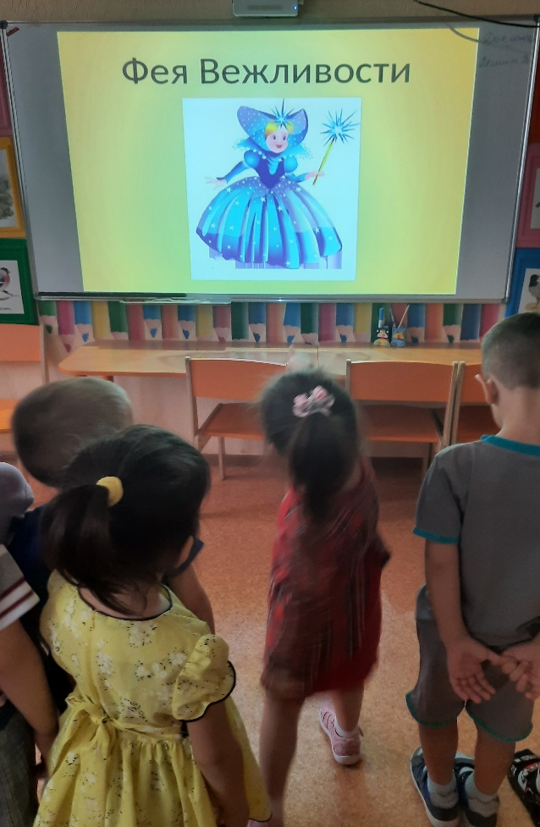
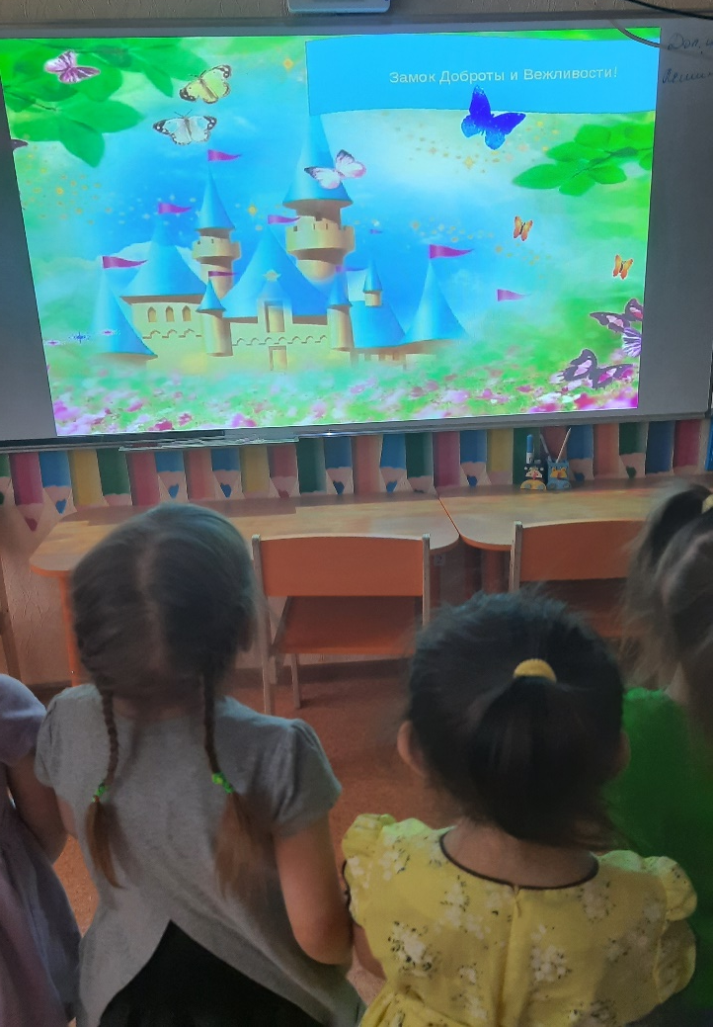
Общение со сказочным персонажем
Фея Вежливости

Slide 22
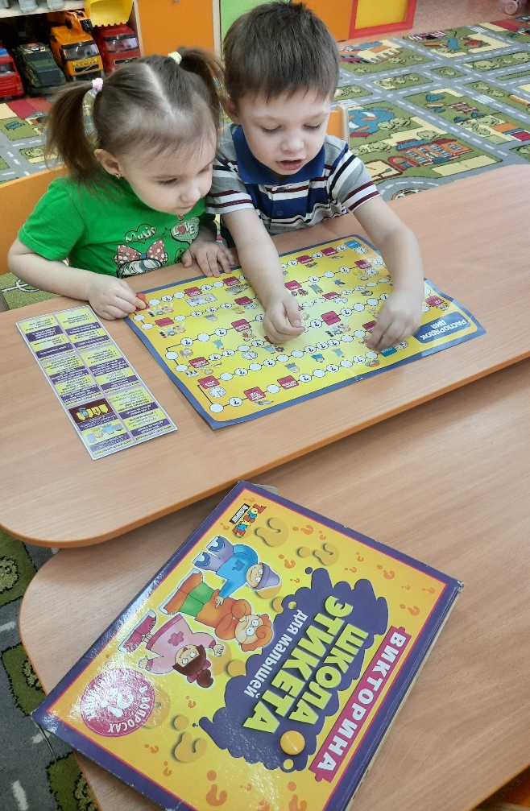
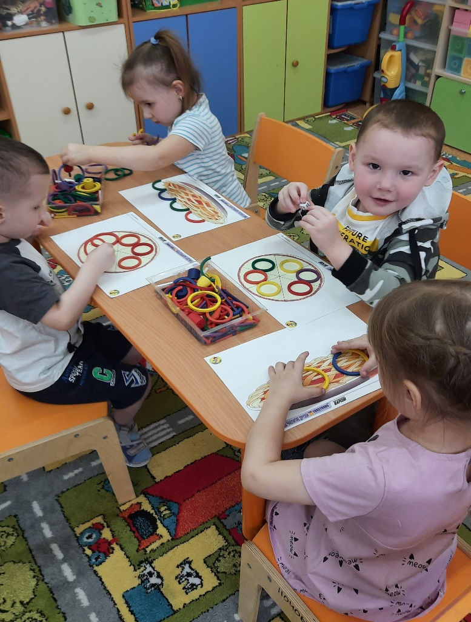
Дидактическая игра
«Школа этикета»
Игровой набор Фребеля
«Чаепитие друзей»

Slide 23
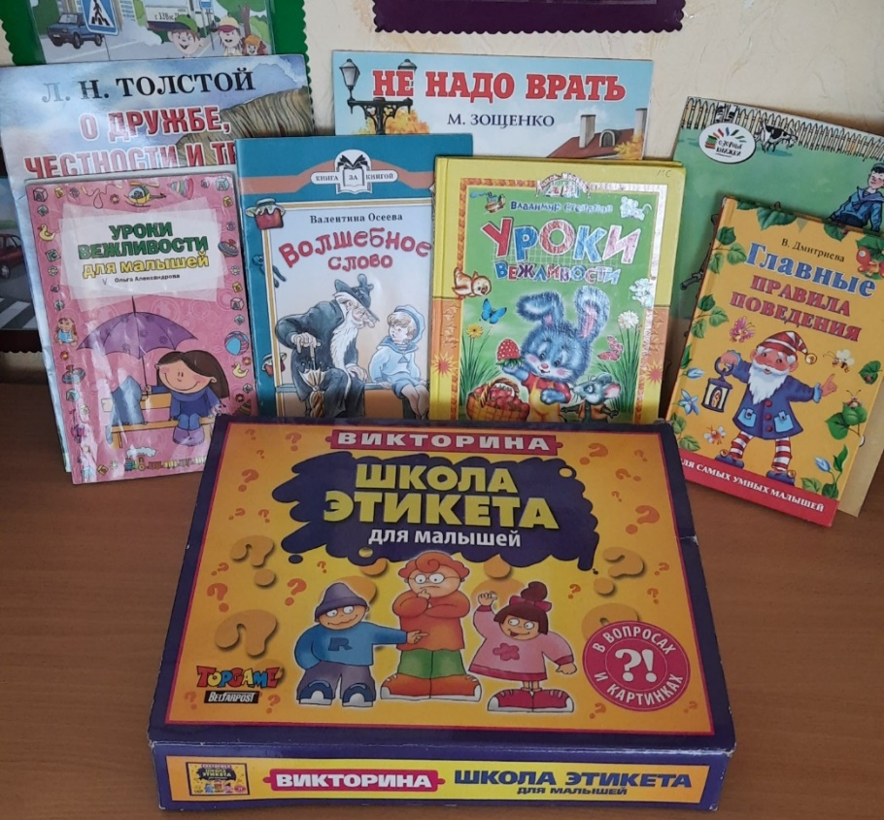
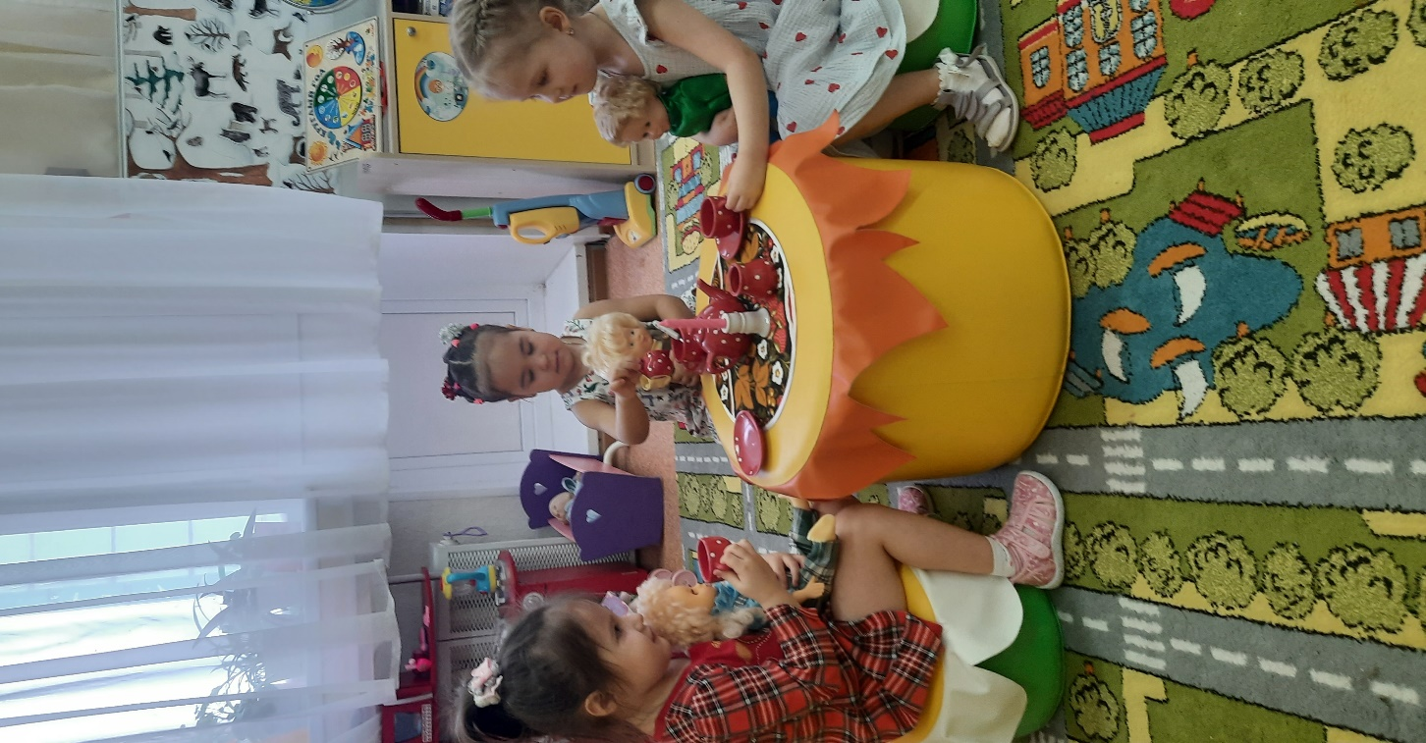

Чтение художественной литературы

Slide 24
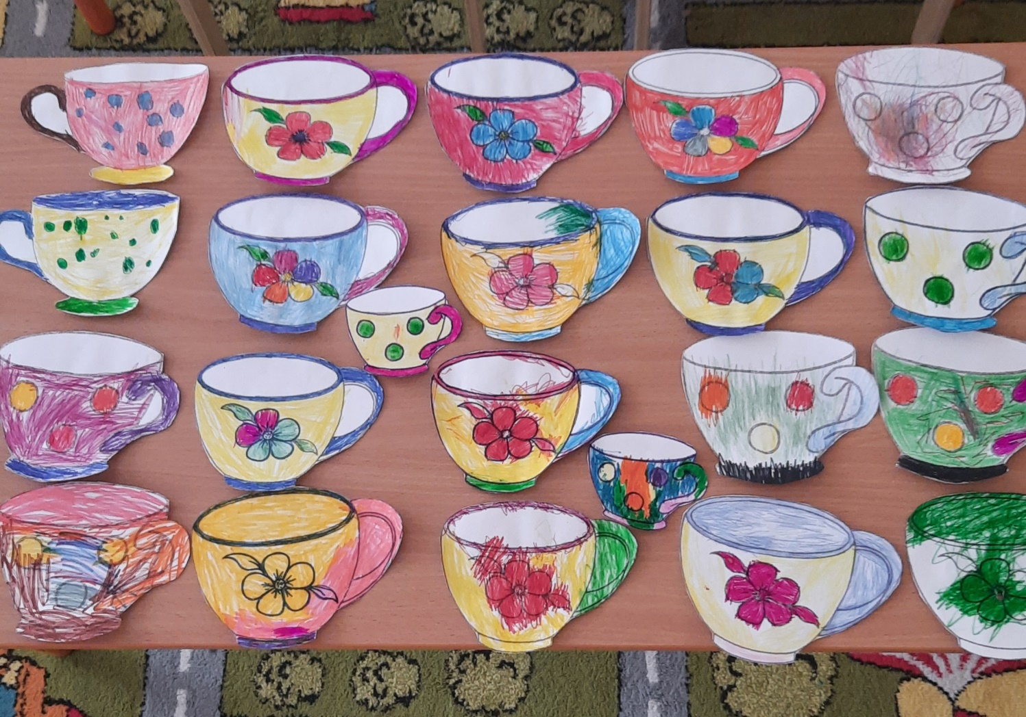
Творчество детей
рисование «Расписная чашка»

Slide 25
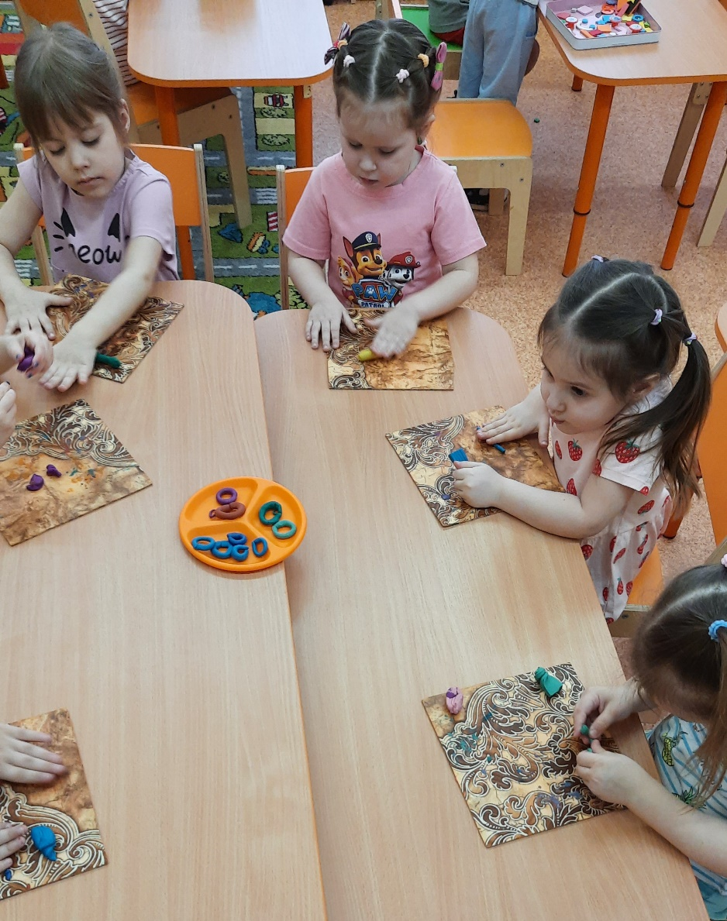
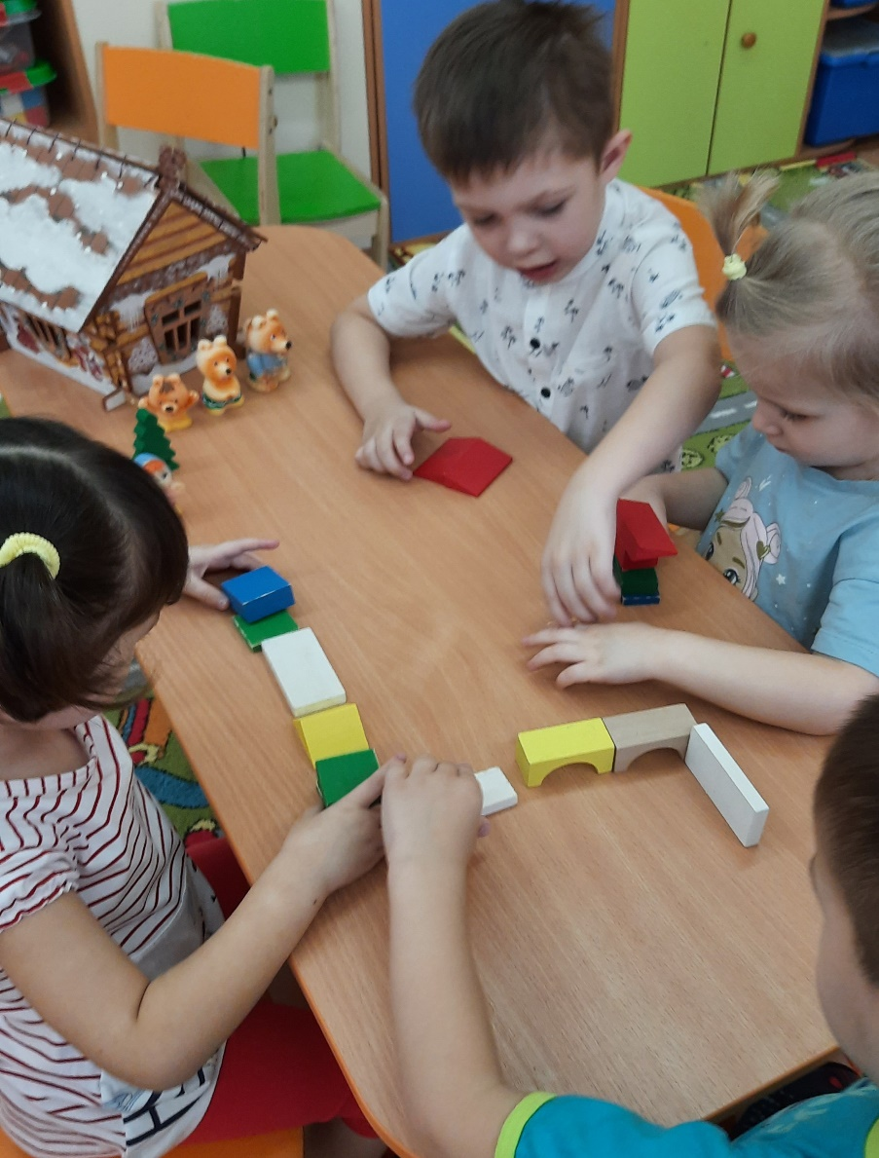
Конструирование
«Мебель для трех медведей»
Лепка «Баранки для гостей»

Slide 26
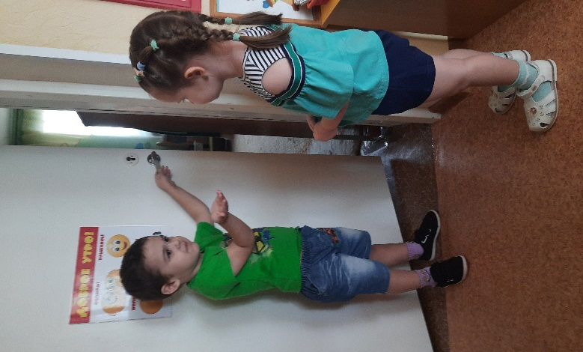
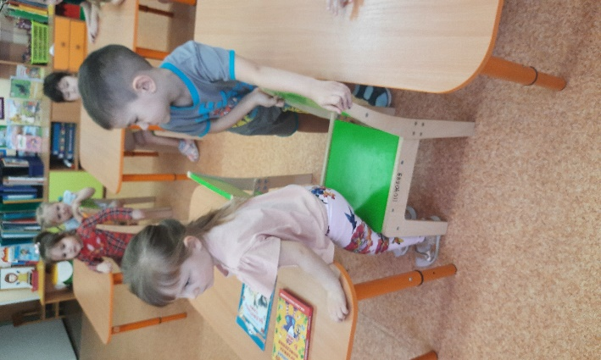
Практические действия
«Проходи, пожалуйста!» «Присаживайся, пожалуйста!»

Slide 27
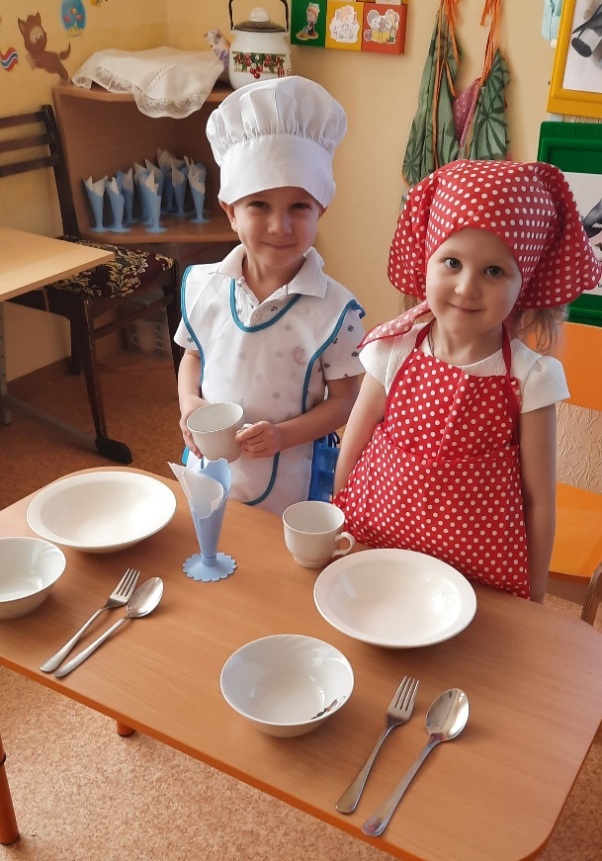
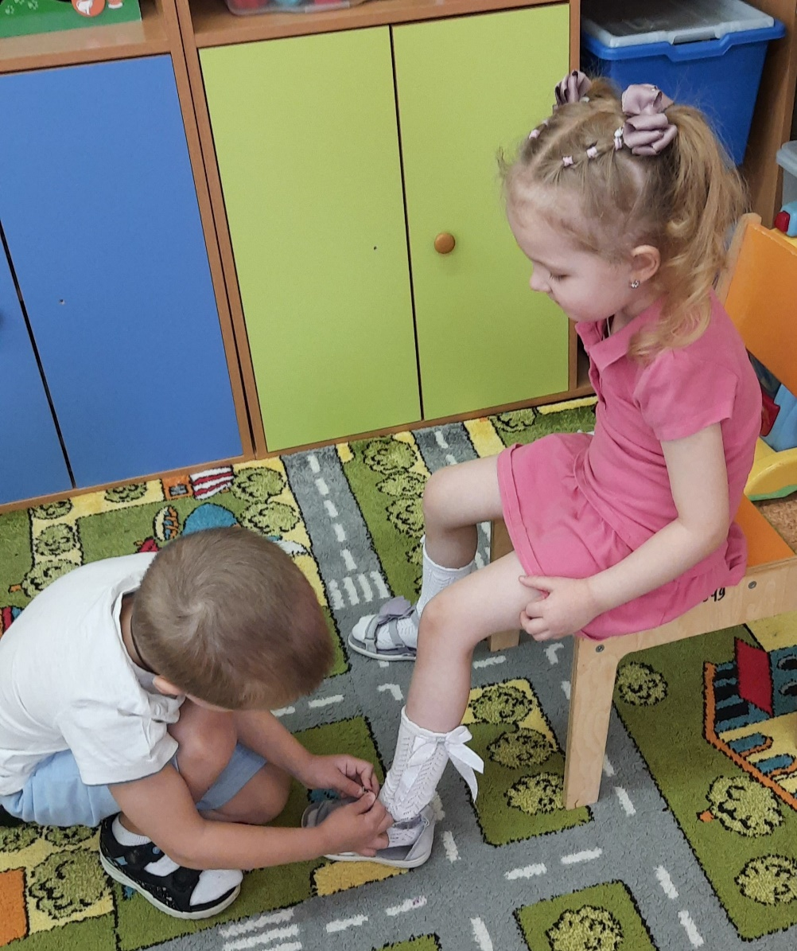
Добрым быть легко!
Приятного аппетита!

Slide 28
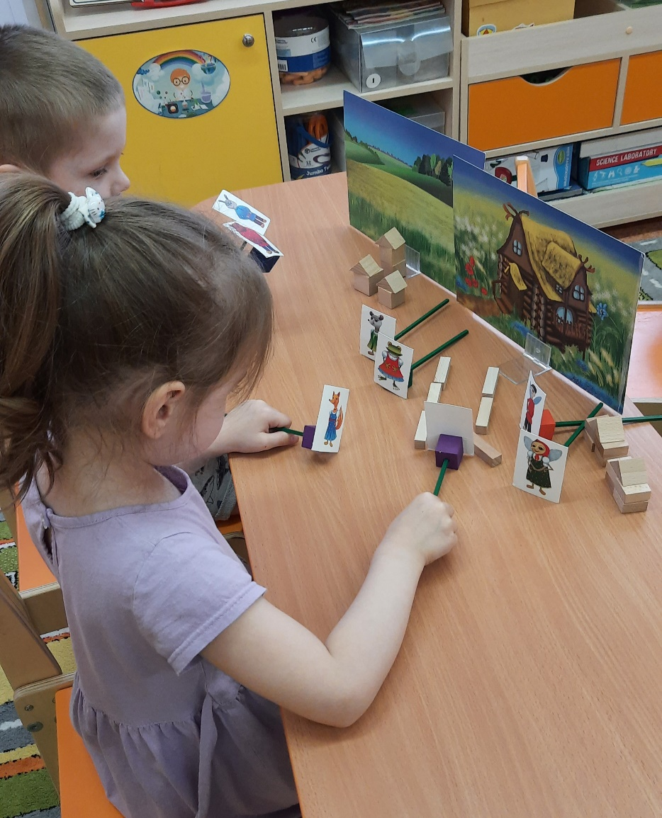
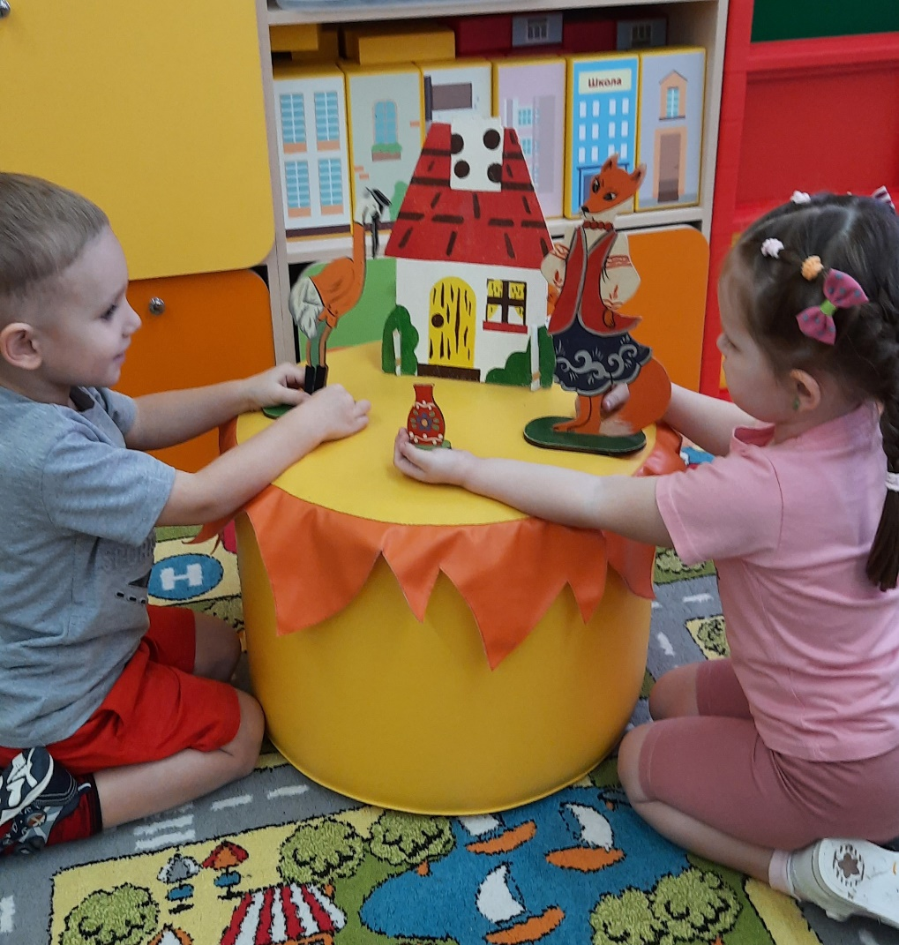
Театрализация

Slide 29
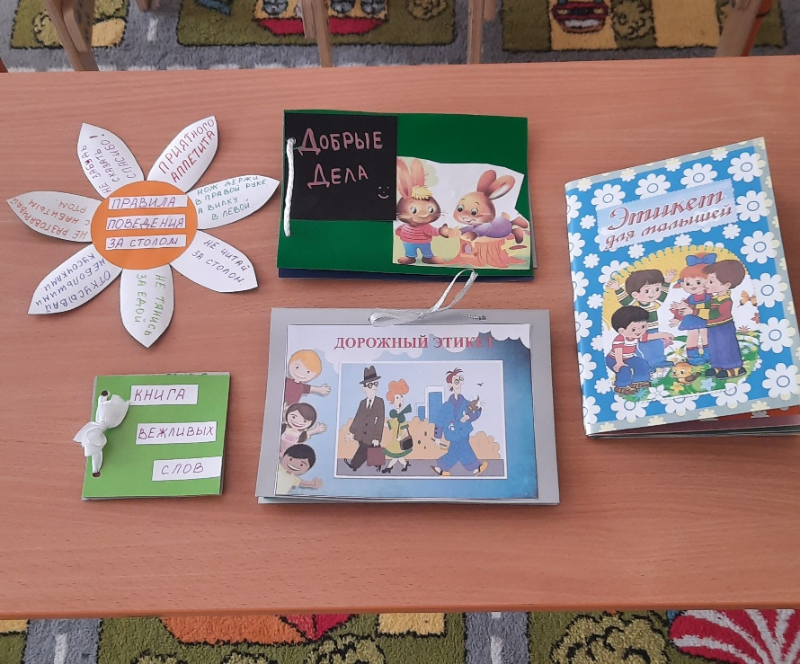
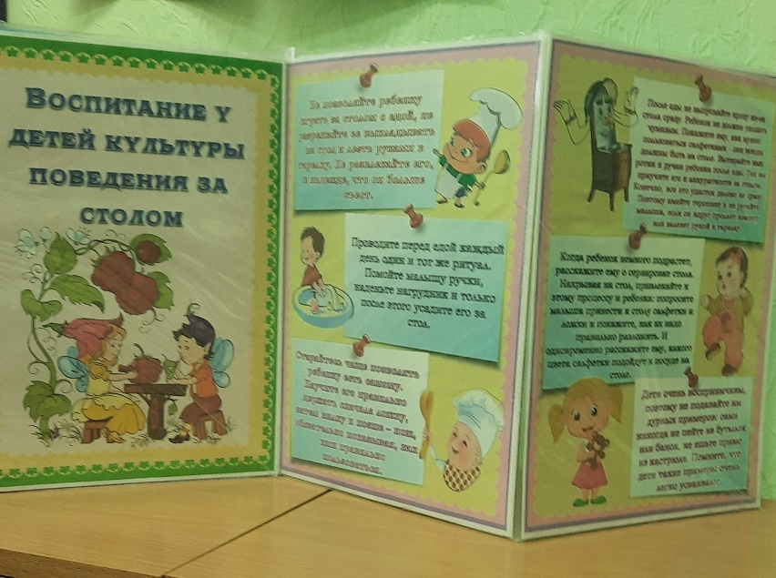
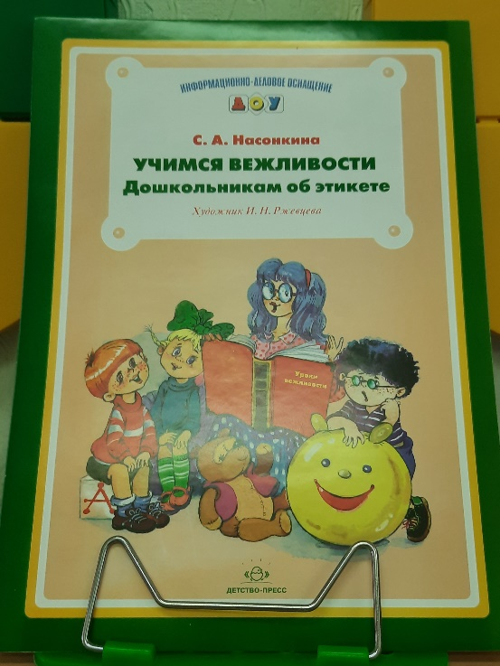
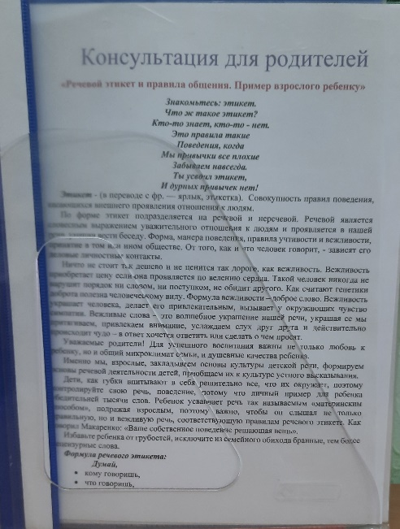
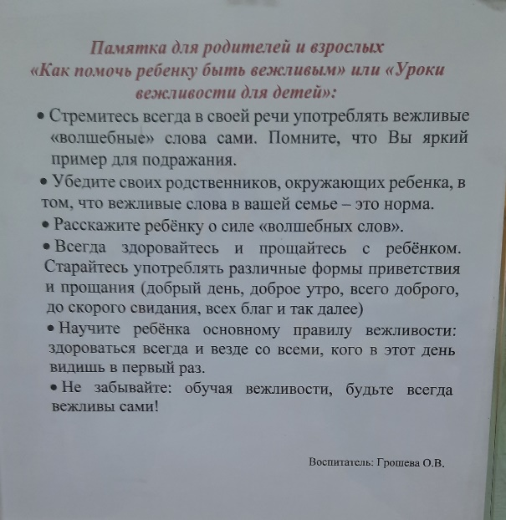
Работа с родителями

